Slide 1
Регистрация ГИА-9

Slide 2
Регистрация ГИА-9

Slide 3
Регистрация ГИА-9

Slide 4
Регистрация ГИА-9

Slide 5
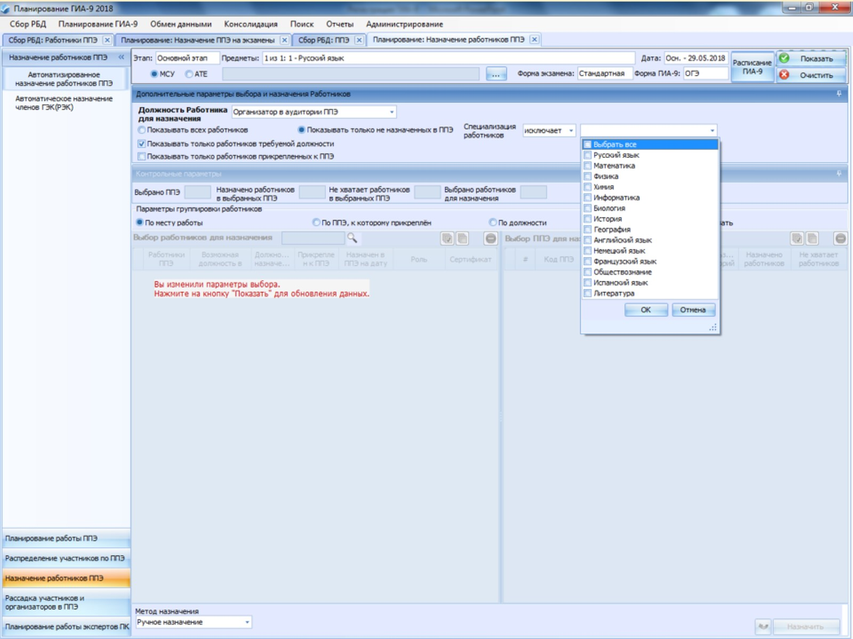

Slide 6
Планирование ГИА-9

